Slide 1
Single-Stream Extractor Network With Contrastive Pre-Training for Remote-Sensing Change Captioning
10.1109/TGRS.2024.3400966
Qing Zhou
, Junyu Gao , Member, IEEE, Yuan Yuan , Senior Member, IEEE,
and Qi Wang , Senior Member, IEEE

Slide 2
1 概述
目的：减轻域间隙和高计算成本,更好地捕获差分信息
方法：采用对比学习预训练单流视觉特征提取器，大大降低计算成本；引入浅层特征嵌入模块(SFE)和交叉注意引导差异模块(CAGD)，形成显式差异特征编码器
特点：低计算成本，低域间隙
Notes:
出现在[iOPEN]、[序号]、[中文文本间的英文、数字与符号]等的非中文字符可以采用微软雅黑。

Slide 3
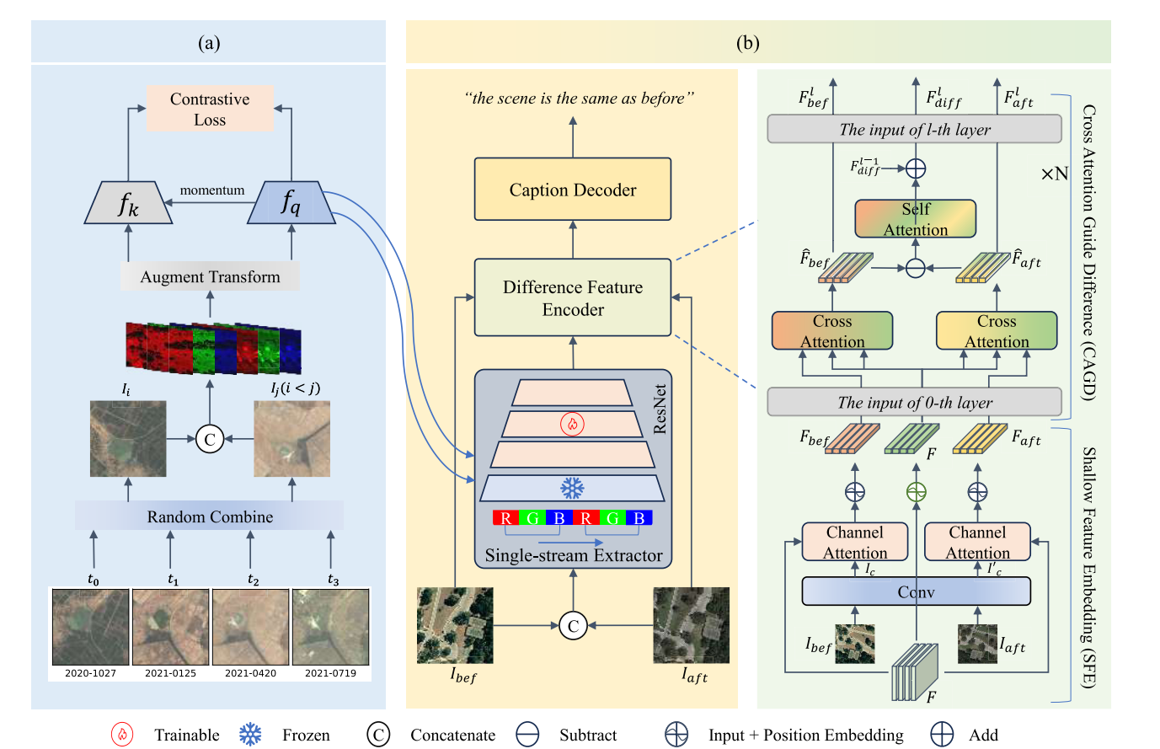
2 绘图/原图
绘制原因：实践最近画图的方法
Notes:
出现在[iOPEN]、[序号]、[中文文本间的英文、数字与符号]等的非中文字符可以采用微软雅黑。

Slide 4


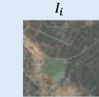
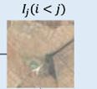




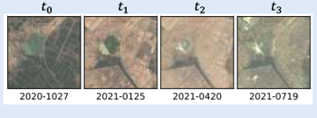




2 绘图/作图
(a)
(b)
Contrastive
Loss
“the scene is the same as before”
F^{l}_{bef} F^{l}_{diff} F^{l} _{aft}
The input of l-th layer
Caption Decoder
F^{l-1}_{diff}
xN
f_{k}
momentum
f_{q}
Self
Attention
Augment Transform
Difference Feature Encoder
Cross Attention Guide Difference(CAGD)
Cross
Attention
Cross
Attention
ResNet
The input of 0-th layer
C
F_{bef}
F
F_{aft}
Random Combine
R
G
B
R
G
B
Single-stream Extractor
Channel Attention
Channel Attention
I_{c}
I’_{c}
Conv
Shallow Feature Embedding(SFE)
c
F
_{Trainable}
_{Frozen}
C
_{Concatenate}
_{Subtract}
_{Input + Position Embedding}
_{Add}
Notes:
出现在[iOPEN]、[序号]、[中文文本间的英文、数字与符号]等的非中文字符可以采用微软雅黑。

Slide 5
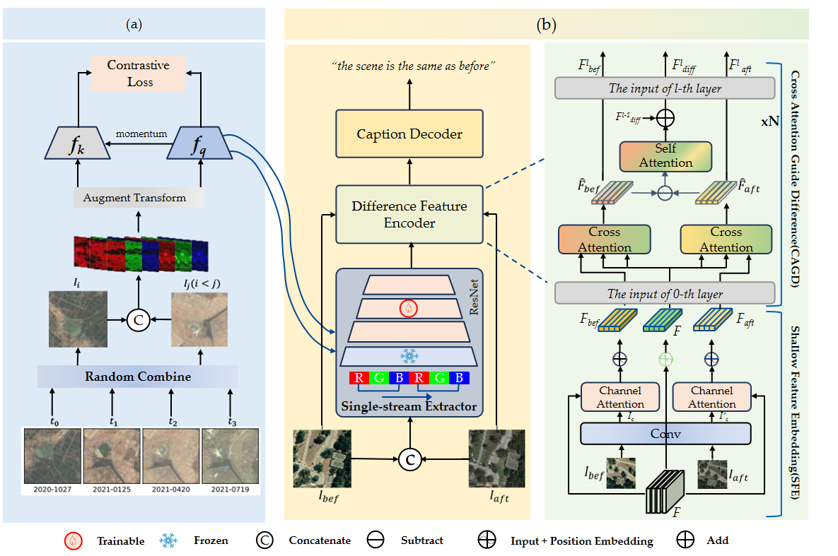
2 绘图/对比
原图：
作图：
Notes:
出现在[iOPEN]、[序号]、[中文文本间的英文、数字与符号]等的非中文字符可以采用微软雅黑。

Slide 6

2 绘图/技巧
Key elements: 矢量图标
自定义曲线
绘制/使用教程：
下载矢量图标插入ppt中（阿里巴巴矢量图标库、Dryicons等网站）
借助ppt插件添加图标
画自由曲线再改变末端形状
Notes:
出现在[iOPEN]、[序号]、[中文文本间的英文、数字与符号]等的非中文字符可以采用微软雅黑。

Slide 7

敬请大家批评指正 谢谢！
汇报人 周世豪
西北工业大学
光电与智能研究院(iOPEN)

